Slide 1
Fotbal

Slide 2
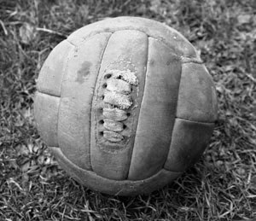
Historie světového fotbalu
Fotbal, který známe dnes, se podle dochovaných pramenů zrodil v Anglii v šedesátých letech devatenáctého století. To, co bylo předtím, fotbal jen zdaleka připomínalo. Zapátráme-li v historii, budeme dříve než o fotbale hovořit obecně o míčových hrách (Kilián, 2007).
„To, s čím se hrálo, se nazývalo „míč“. Platón píše ve svém díle „Faidon“ o míči, který se skládal z dvanácti barevných dílů, v Řecku se údajně hrálo s míčem vycpaným, ale už tehdy se hrálo i s míčem plněným vzduchem. Římané ve středověku rozeznávali pět druhů míčů: malý, střední, velký, největší a prázdný míč. Řecky se nazýval „palla“, francouzsky „balle“, německy a anglicky „ball“. „Foot“ a „ball“ daly základ názvu football, což je spojení dvou anglických slov noha a míč. V češtině se začal využívat název kopaná, ale pojem fotbal zná celý svět.

Slide 3
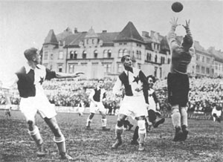
Historie českého fotbalu
V Čechách a na Moravě se fotbal začal hrát koncem 19. století v cyklistických a veslařských klubech a dále ve studentských kroužcích. První veřejný zápas se konal na začátku devadesátých let (přesně 15. srpna 1892) v Roudnici. Fotbal se sice hrál už sedm let předtím, ale pouze v rámci jiné sportovní činnosti. Za skutečného „otce“ fotbalu v Čechách je považován Josef Rössler-Ořovský.

Slide 4
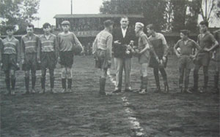
Charakteristika fotbalu
Fotbal je kolektivní, sportovní branková hra, při níž dvě družstva o 11 hráčích se snaží při zachování pravidel vstřelit soupeři co největší počet branek a současně jich co nejméně obdržet. Samotná hra se uskutečňuje v konkrétním utkání, které je charakterizováno určitým dějem a dodržováním objektivně platných pravidel. (VOTÍK a ZALABÁK, 2000).

Slide 5
Základní pravidla fotbalu
Hrací plocha v rozmezí 90-120 m, šířka 45-90 m
Vnitřní rozměry branky jsou 7,32×2,44 m
Utkání hrají 2 družstva, z nichž každé má nejvýše 11 hráčů, 1 brankař
6náhradníků, z nich 3 můžou zasáhnout do hry
Hraje se na dva poločasy o 45 minutách, 15 min. přestávka
Hraje se na počet vstřelených branek
Branky je dosaženo ve chvíli, kdy míč úplně (celým objemem) přejde brankovou čáru mezi brankovými tyčemi a pod břevnem a útočící mužstvo před tím neporušilo žádné pravidlo

Slide 6
Rozdělení dovedností ve fotbale
Herními činnostmi jednotlivce (HČJ – obranné a útočné)
útočné:
výběr místa (hra bez míče)
přihrávání
zpracování míče
vedení míče
obcházení
Střelba
obranné:
obsazování hráče s míčem
obsazování hráče bez míče
obsazování prostoru
odebírání míče
hra brankáře
útočná fáze: bez míče - řízení hry
výběr místa
s míčem – vykopávání
vyhazování
přihrávání
vedení
obcházení
zpracování

Slide 7
Děkuji za pozornost

